Slide 1


Slide 2
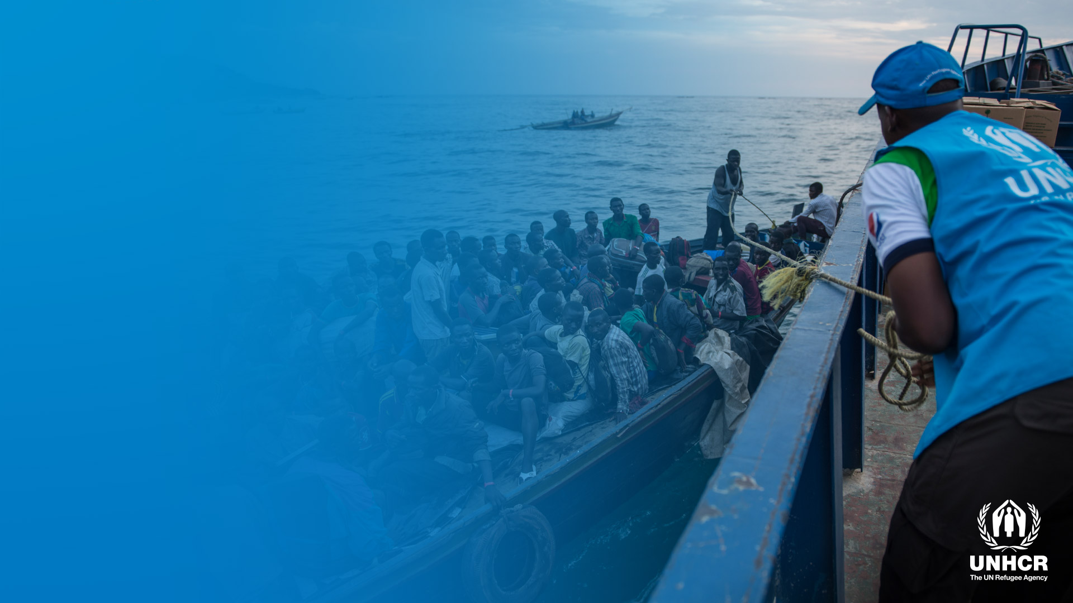
Nucená migrace – uprchlictví
Úřad Vysokého komisaře OSN pro uprchlíky
United Nations High Commissioner for Refugees Office in the Czech Republic
Rytířská 31, 110 00 Praha 1
e-mail: czepr@unhcr.org, www.unhcr.cz
Soňa Rysová, Integration Associate

Slide 3
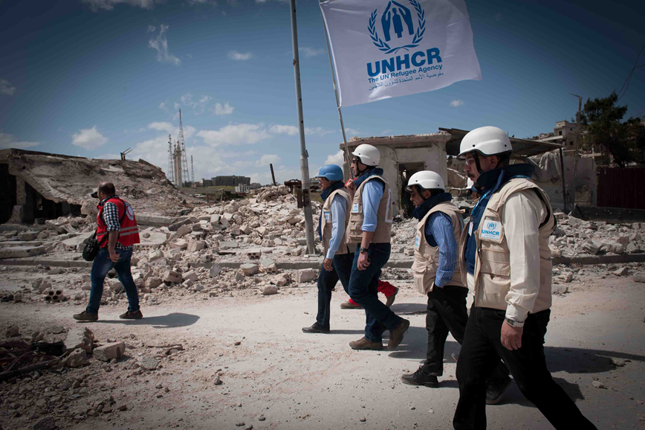
UNHCR
Specializovaná agentura OSN
Byla založena Valným shromážděním OSN v roce 1950
Cíl: Zajištění ochrany a základních práv uprchlíků podle Úmluvy o uprchlících (1951)
V letech 1954 a 1981 získal Nobelovu cenu míru
Sídlí v Ženevě
Od roku 2016 je Vysokým komisařem
António Guterres

Slide 4
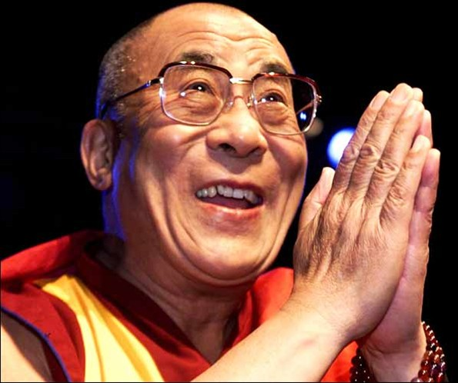
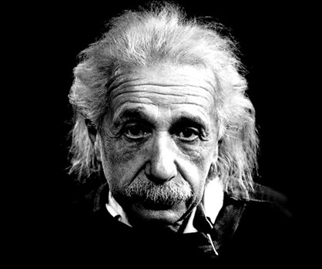
Osoby pod mandátem UNHCR
Žadatelé o azyl
Uznaní/registrovaní uprchlíci
Vnitřně přesídlené osoby
Osoby bez státní příslušnosti

Slide 5
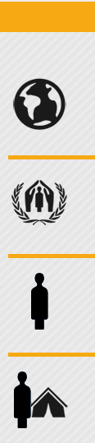
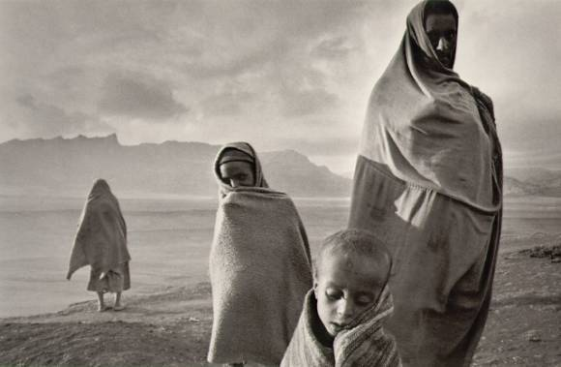
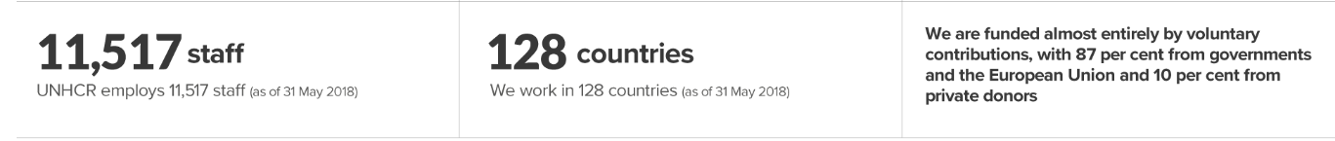
Komu a kde pomáháme

Slide 6
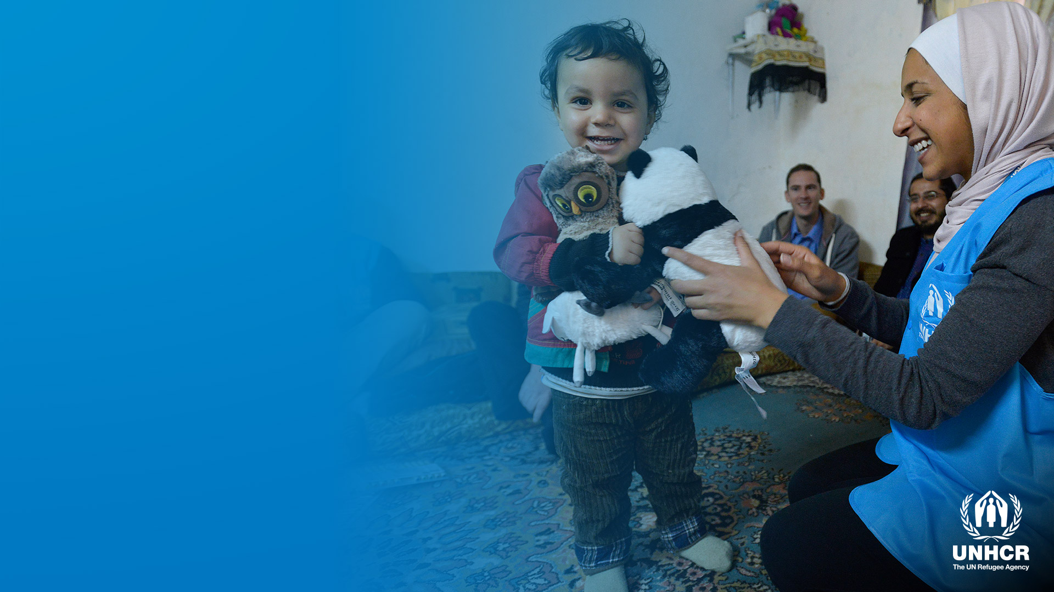
Uprchlík podle mezinárodního práva
Úmluva o právním postavení uprchlíků (1951)
Definice uprchlíka a důvody pro přiznání ochrany:
  …„osoba, která se nachází mimo svou vlast a má oprávněné obavy před pronásledováním z důvodů rasových, náboženských nebo národnostních nebo z důvodů příslušnosti k určitým společenským vrstvám nebo i zastávání určitých politických názorů, je neschopna přijmout, nebo vzhledem ke shora uvedeným obavám, odmítá ochranu své vlasti”.

Slide 7

Důvody přiznání mezinárodní ochrany kvůli obavě pronásledování z důvodů:
rasových
národnostních
náboženských
příslušnosti k určité sociální skupině
zastávání politických názorů

Slide 8
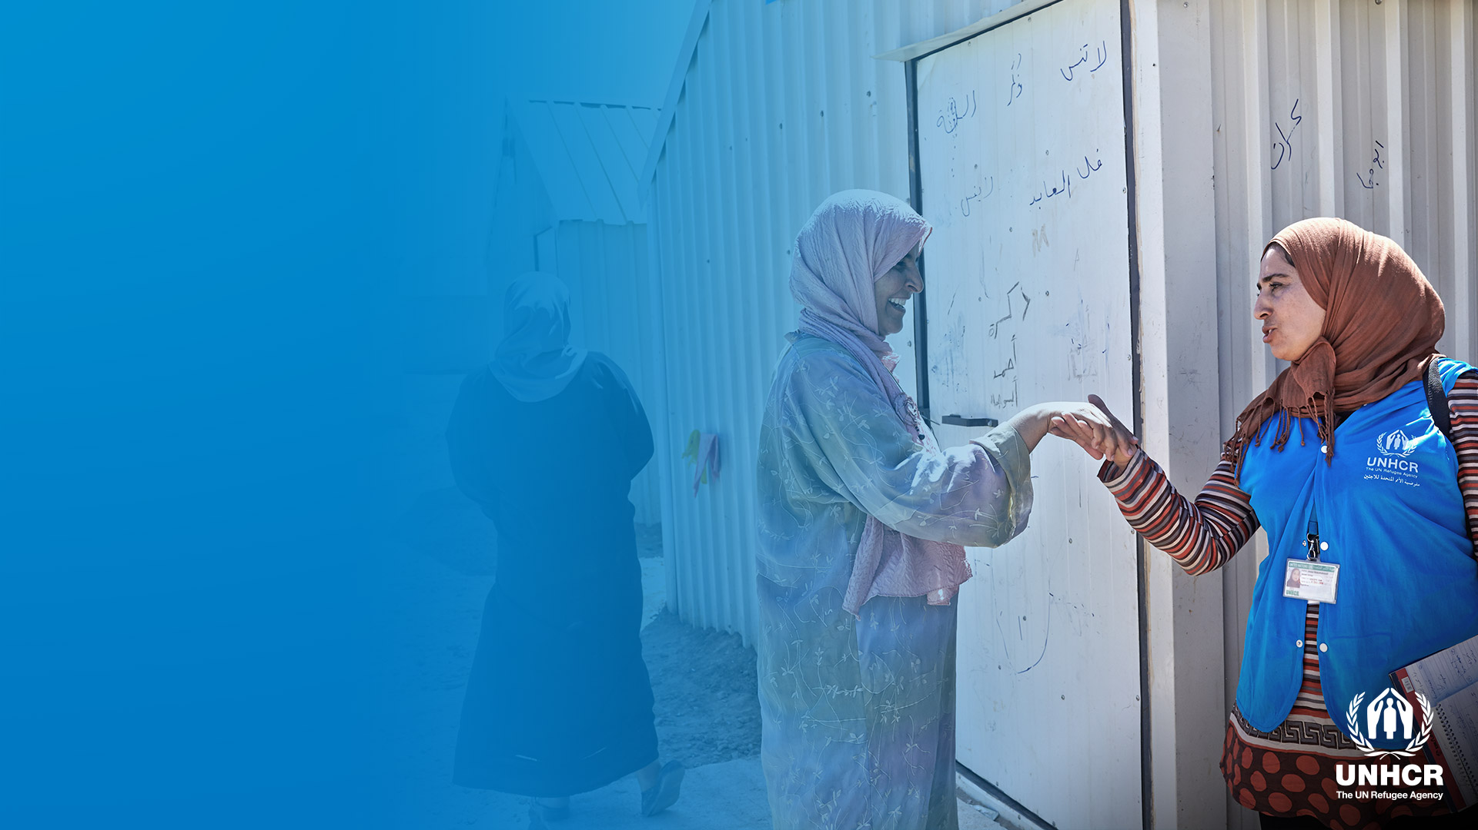
Shrnutí
Uprchlík:
Termín vymezený Úmluvou z r 1951.
Termíny ‘‘ekonomický uprchlík‘‘, ‘‘běženec‘‘, apod. neodpovídají žádným obecně uznávaným termínům a nebo jsou s nimi přímo v rozporu.
Mezinárodní ochrana:
Nárok na mezinárodní ochranu vzniká za úzce vymezených podmínek.
Poměr mezi žádostmi a jejím udělením tak může být značný.
Pro nárok na MO nehraje finanční situace žadatele žádnou roli.
Chudoba, změny klimatu, apod. jsou legitimními důvody k migraci, nárok na MO díky nim však nevzniká.

Slide 9
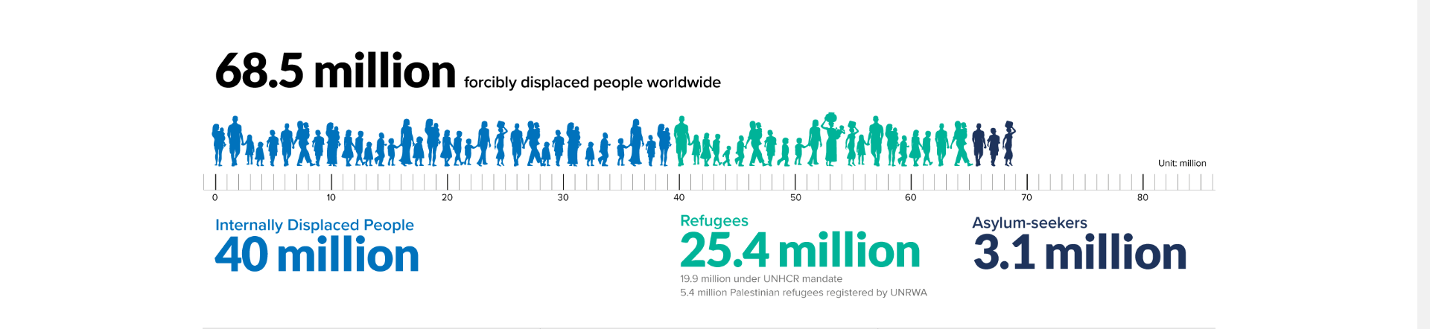
Jak je to ve světě

Slide 10
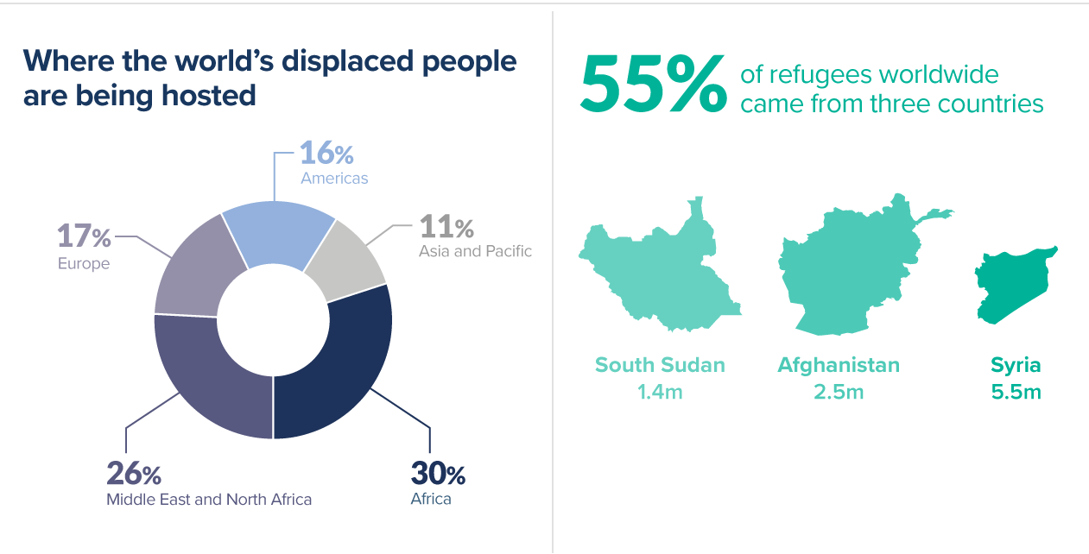
Nejvytíženější regiony

Slide 11
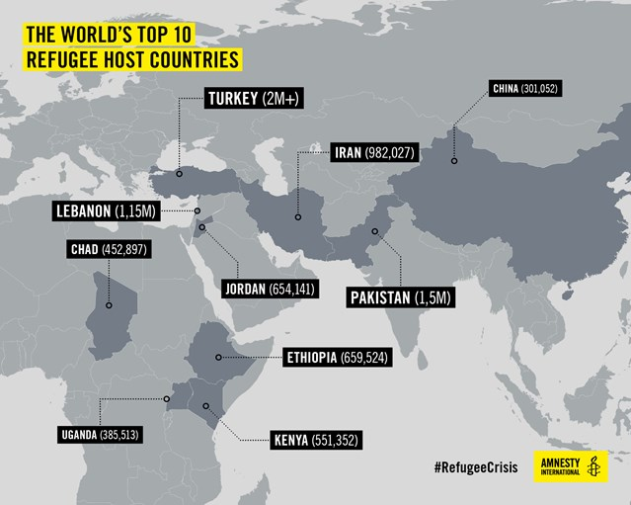
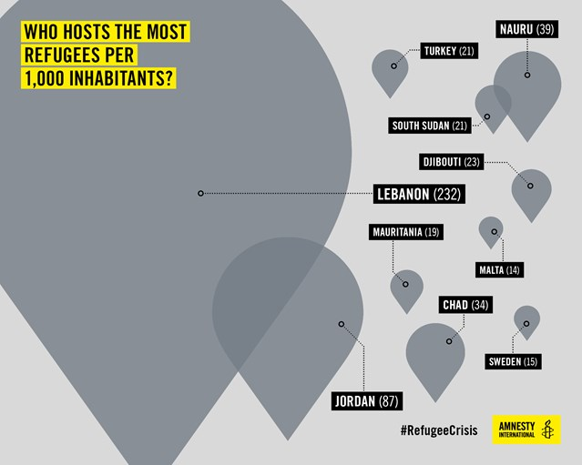
Země hostící nejvíce uprchlíků

Slide 12
Globální kompakt o uprchlících
„Na konci roku 2017 bylo po celém světě téměř 25,4 milionu uprchlíků, z nichž více než polovina byla mladší 18 let. V současné době poskytuje útočiště pro 60% uprchlíků z celého světa pouhých 10 zemí. Jen Turecko hostí 3,5 milionu uprchlíků. V Libanonu je uprchlíkem každý šestý člověk, v Jordánsku každý čtrnáctý. Převážná většina uprchlíků z celého světa (85 %) navíc žije v rozvojových zemích, které čelí svým vlastním hospodářským a rozvojovým výzvám.“

Slide 13
Současná situace v ČR
Počet žadatelů MO
2014 | 1 156
2015 | 1 525
2016 | 1 478
2017 | 1 450
 | Azyl | Doplňková ochrana
2012 | 49 | 149
2013 | 95 | 256
2014 | 82 | 295
2015 | 71 | 399
2016 | 148 | 302
2017 | 29 | 118
Nejčastější země původu žadatelů o MO v ČR v 2017
Ukrajina | 435
Arménie, Gruzie | 129
Ázerbájdžán | 127
Vietnam | 82
Sýrie | 76

Slide 14
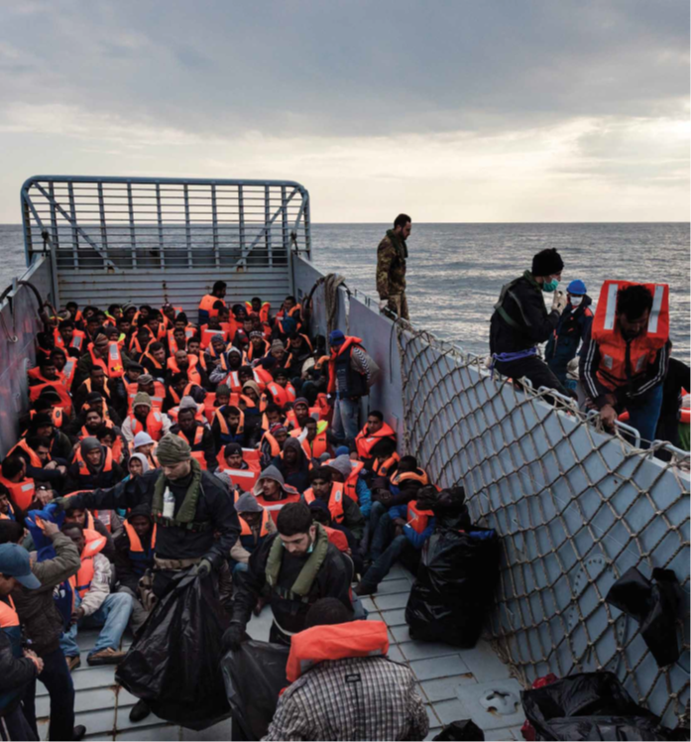
2018 (leden – srpen)
Počet žádostí: 1 061
Azyl udělen: 28
DO: 90
Země původu žadatelů:
Ukrajina, Gruzie, Kuba, Vietnam, Irák
Sýrie není ani v top 10

Slide 15

Průběh řízení o mezinárodní ochraně
Integrační azylové středisko
(max. 18 měsíců)
Přijímací středisko
(max. 120 dní)
Pobytové středisko
/
Soukromé bydlení
Rozhodnutí o MO
(90 dní)
Udělena MO (azyl či doplňková)
Soukromé bydlení
Rozhodnuto ve zrychleném řízení
MO neudělena
Zařízení pro zajištění cizinců
Rozhodnutí o správním vyhoštění

Slide 16
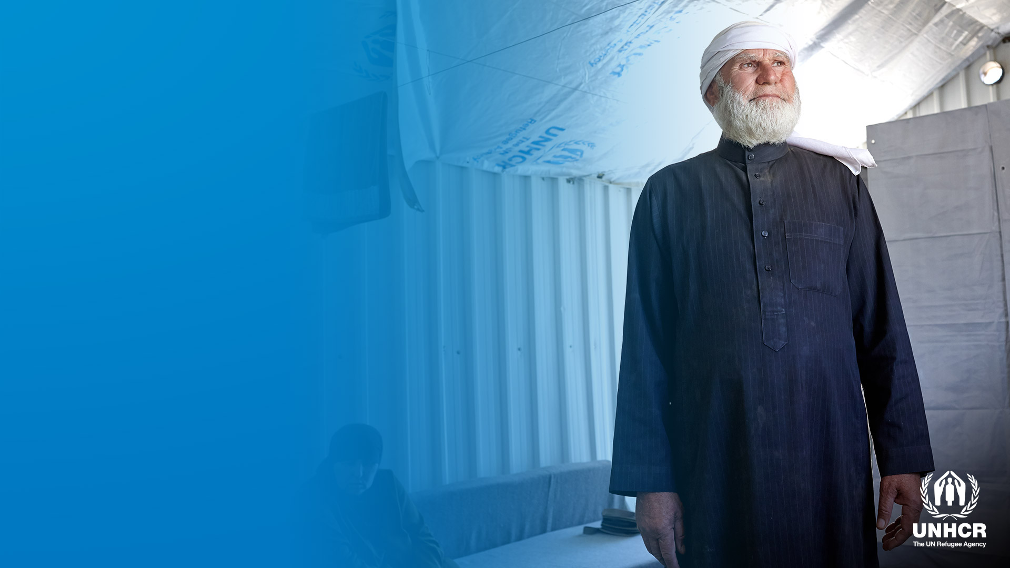
Typy uprchlických zařízení
Přijímací střediska – ubytování nově příchozích žadatelů, podání žádosti o mezinárodní ochranu, zdravotní screening (kapacita 101)
Pobytová střediska – po dobu řízení ve věci žádosti o mezinárodní ochranu (kapacita 360)
Integrační azylová střediska – pro osoby, kterým byla přiznána mezinárodní ochrana (kapacita 169)
Zařízení pro zajištění cizinců – pro osoby, které nemají platné povolení pro pobyt v ČR, a byly zajištěny za účelem vyhoštění, nebo transferu (kapacita 1 360)

Slide 17
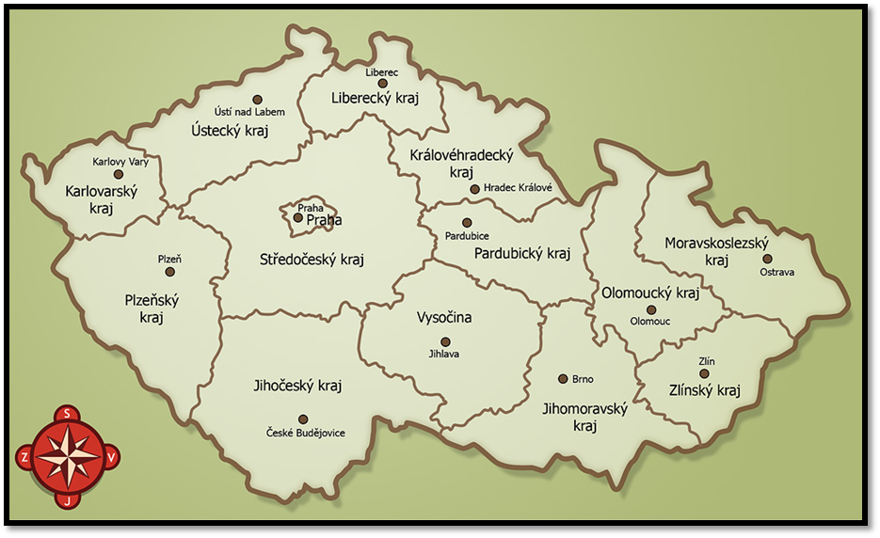
Uprchlická zařízení v ČR
Integrační středisko
(Předlice, Jaroměř, Havířov, Brno, Kostelec nad Orlicí)
Přijímací středisko (Ruzyně, Zastávka u Brna)
Pobytové středisko (Kostelec nad Orlicí, Havířov)
Zařízení pro zajištění cizinců (Bělá pod Bezdězem, Vyšní Lhoty, Balková)

Slide 18

Aktivity UNHCR v ČR
ČR má vlastní azylový systém cíl UNHCR je zajistit jeho komplexnost, soběstačnost, udržitelnost a soulad s mezinárodními standardy.
UNHCR asistuje a monitoruje český státní aparát s ohledem na tento cíl.
Praktická činnost:
  Monitoring přijímacích podmínek a podmínek v uprchlických zařízeních
  Právní ochrana
  Ochrana zranitelných osob
  Prosazování trvalých řešení (přesídlení, integrace, dobrovolný návrat)
  Ochrana osob bez státní příslušnosti

Slide 19
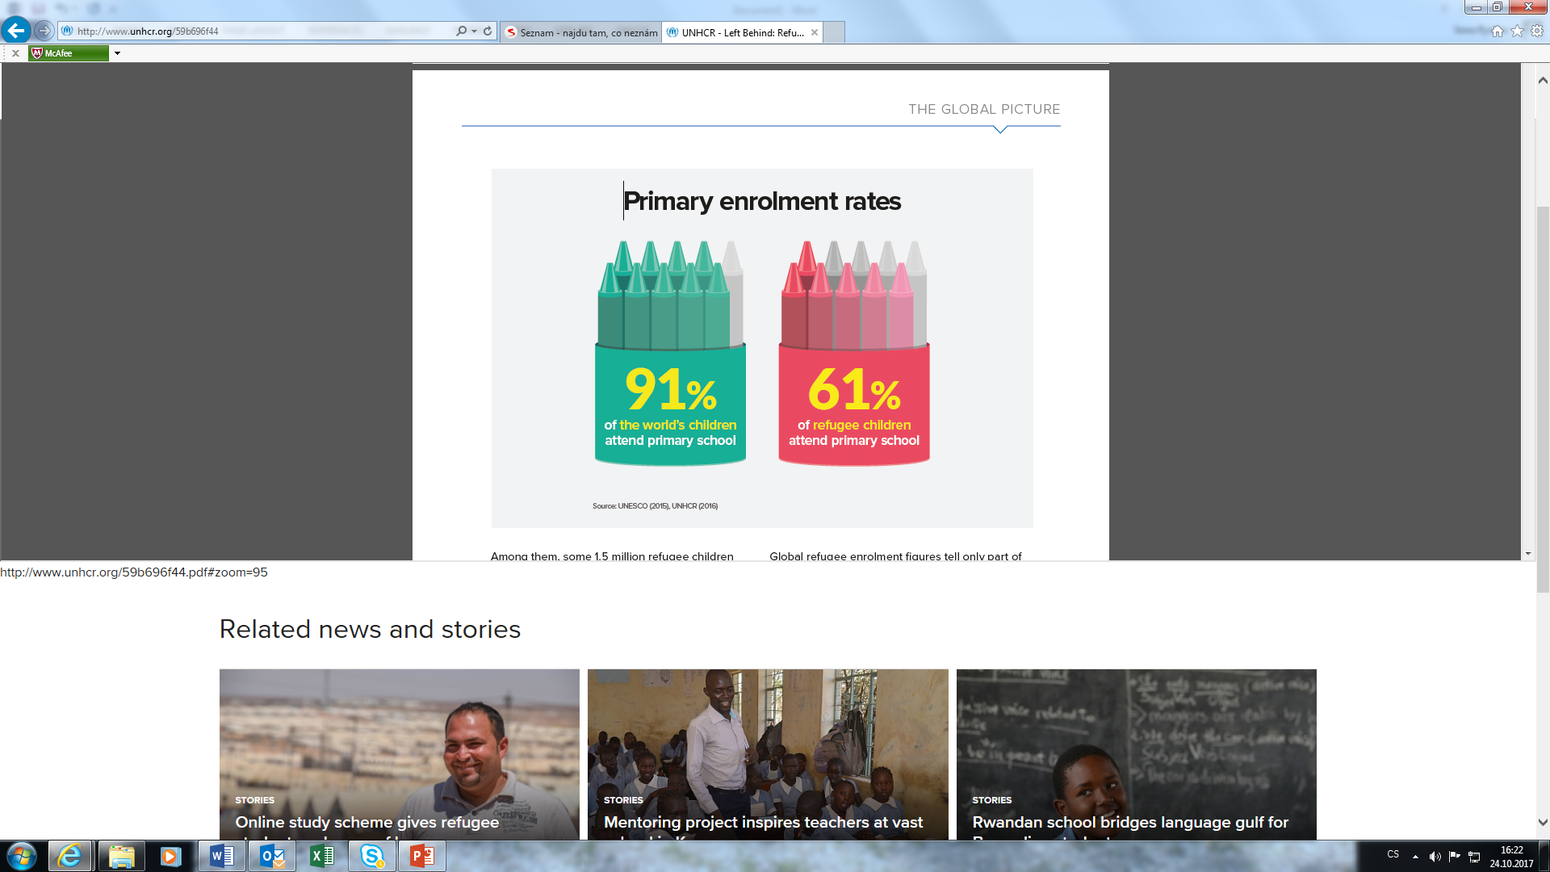
Přístup uprchlíků ke vzdělání

Slide 20

Hello Czech Republic
UNHCR výukový program pro školy
Podle švédského modelu Hej Sverige
Pracuje s tématy jinakosti, předsudků,
uprchlictví a migrace
Bezpečná diskuze o třaskavých tématech
„Vést žáky k toleranci a ohleduplnosti k jiným lidem,
jejich kulturám a duchovním hodnotám, učit je žít společně
s ostatními lidmi...“

Slide 21
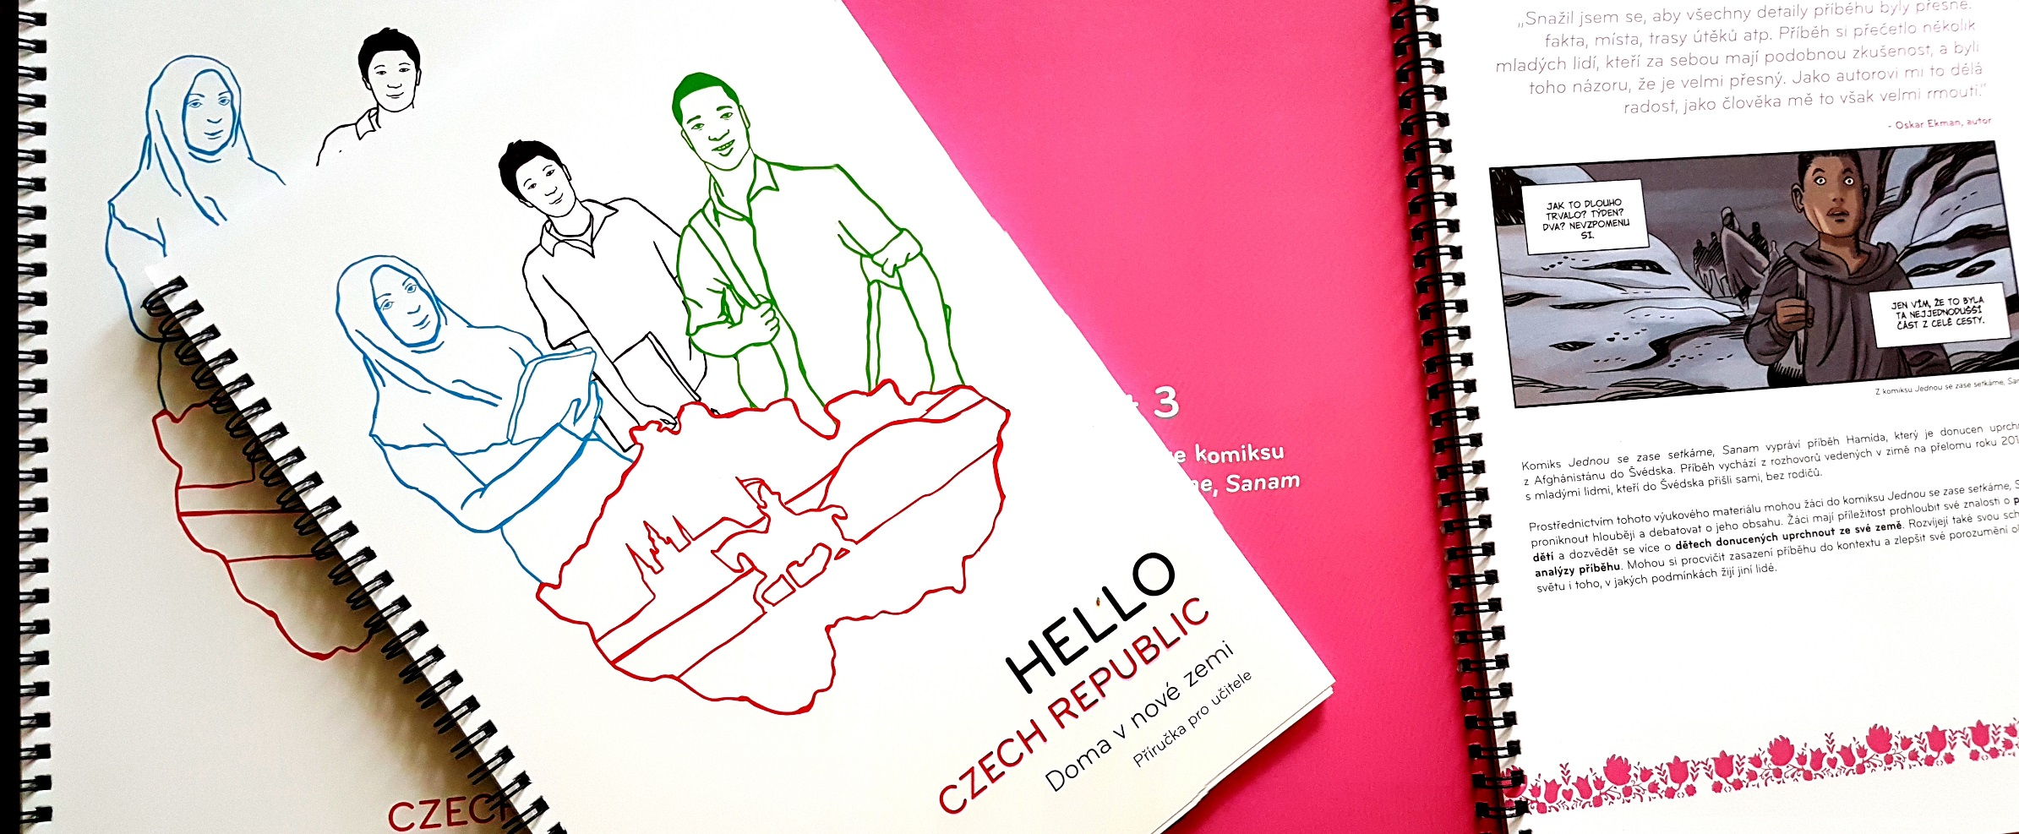
www.hellocr.org

Slide 22
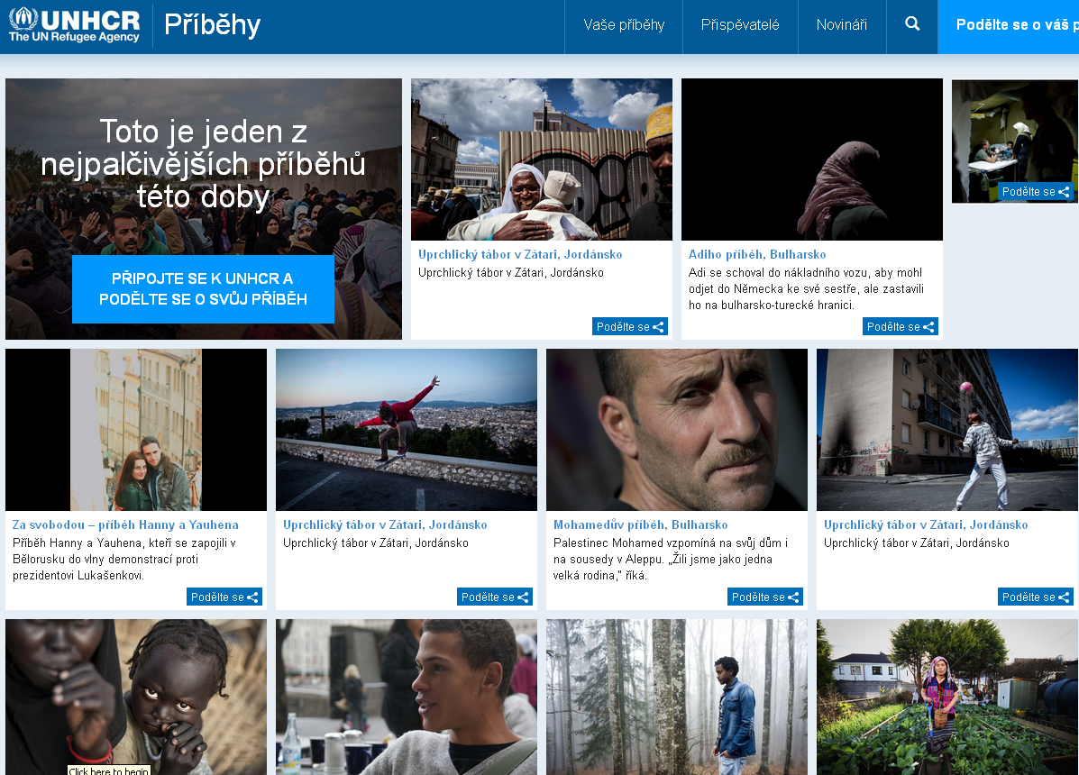
Světový den uprchlíků – 20. června

Slide 23
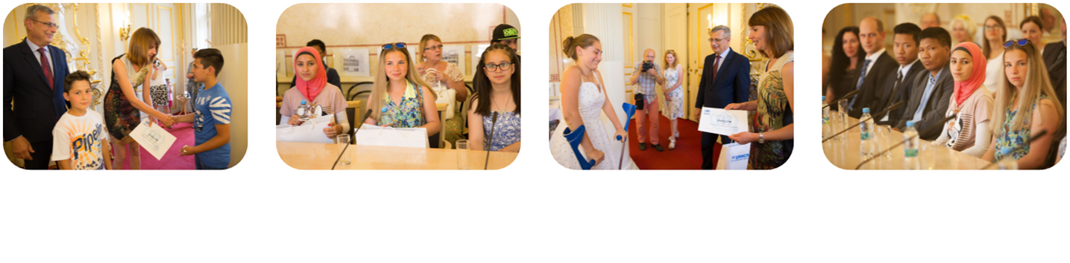
Oceňování studentů
Pravidelné oceňování žáků a studentů – uprchlíků za výborné studijní výsledky
Ve spolupráci s MV a MŠMT

Slide 24

Dobrovolnický program UNHCR

Slide 25
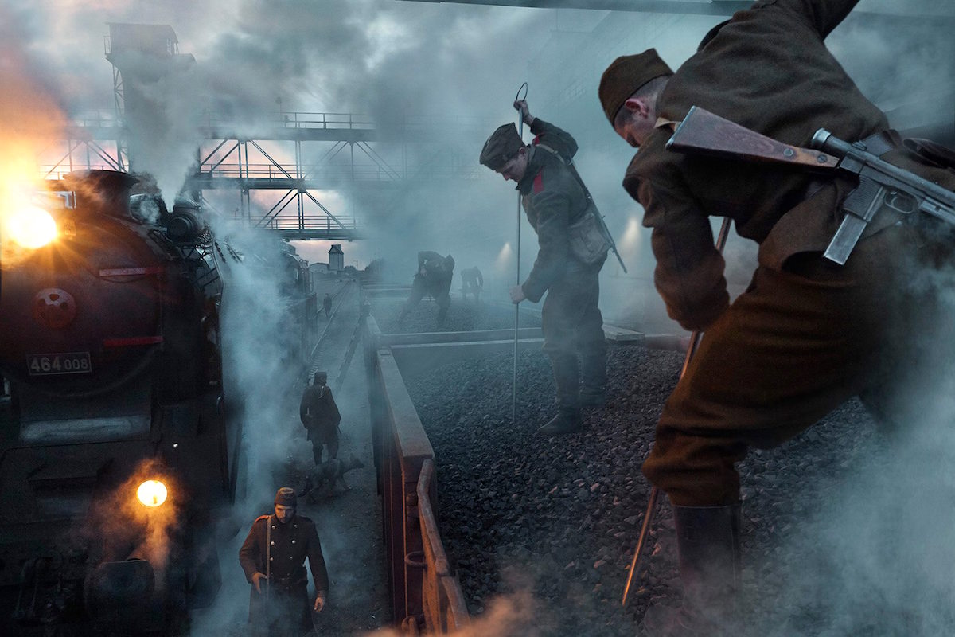
Sami jsme byli uprchlíci
Informační kampaň UNHCR
Založena na 3 skutečných příbězích uprchlíků z Československa
https://www.youtube.com/watch?v=MyJESBay54Q

Slide 26
Odkazy
Web UNHCR Česká republika: www.unhcr.cz
Fakta k uprchlickým krizím: http://data.unhcr.org/
Statistiky: http://popstats.unhcr.org/en/overview

Slide 27
Děkuji za pozornost!
Soňa Rysová: RYSOVA@unhcr.org

